Slide 1
Golang基础介绍

Slide 2
Golang语言发展背景
Go 语言特色
Go安装使用
基本语法
demo

Slide 3
Golang语言发展背景
Ken Thompson：1983年图灵奖（Turing Award）和1998年美国国家技术奖（National Medal of Technology）得主。他与Dennis Ritchie是Unix的原创者。
Rob Pike：曾是贝尔实验室（Bell Labs）的Unix团队，和Plan 9操作系统计划的成员。他与Thompson共事多年，并共创出广泛使用的UTF-8 字元编码。
Robert Griesemer：曾协助制作Java的HotSpot编译器，和Chrome浏览器的JavaScript引擎V8。
Go被设计为21世纪的C语言，同时它吸收了很多现在编程语言的优点。
基于BSD完全开源，所以能免费的被任何人用于适合商业目的。
它不是传统意义上的面向对象语言（没有类的概念），但它有接口（interface），由此实现多态特性。
函数（Function）是它的基本构成单元（也可以叫着面向函数的程序设计语言）。
语言层面对并发的支持（在语言层面加入对并发的支持）
支持交叉编译
类型安全和内存安全：在指针类型，但不允许对指针进行操作
具有内存垃圾回收机制
支持、并行计算和分布式计算。
在语言层面实网络通信、并发控制现对多处理器（或多核）进行编程

Slide 4
go语言特色
1、简洁、快速、安全
2、并行、开源
3、内存管理、编译迅速
Notes:
在 Java 中创建新的线程，内存的利用率并不高效。每个线程会消耗大约 1 MB 的堆内存，最终，如果你运行了上千个线程，他们会对堆带来巨大的压力，并且会由于内存不足而宕机。另外，你想要在两个或者多个线程之间通信，也是非常困难的。
另一方面，
Go 于 2009 年发布，这时多核处理器已经可用了。这也是为什么 Go 在构建时会考虑保证并发性。Go 拥有 goroutine 来替代线程，单个goroutine消耗大约 2 KB 的堆内存。因此，你可以随时启动上百万个 goroutine。

Slide 5

Go环境安装
Go 语言支持以下系统：
Linux
FreeBSD
Mac OS X（也称为 Darwin）
Window

Slide 6
Linux/mac os系统安装
1、下载源码包：go1.13.4.linux-amd64.tar.gz。
2、将下载的源码包解压至 /usr/local目录。
tar -C /usr/local -xzf go1.4.linux-amd64.tar.gz
3、将 /usr/local/go/bin 目录添加至PATH环境变量
export PATH=$PATH:/usr/local/go/bin
Notes:
Mac下还可以直接使用.pkg文件直接安装

Slide 7
Windos安装
Windows 下可以使用 .msi 后缀(在下载列表中可以找到该文件，如go1.13.4.windows-amd64.msi)的安装包来安装。
默认情况下.msi文件会安装在 c:\Go 目录下。你可以将 c:\Go\bin 目录添加到 PATH 环境变量中。添加后你需要重启命令窗口才能生效
Notes:
Demo1 hello word

Slide 8
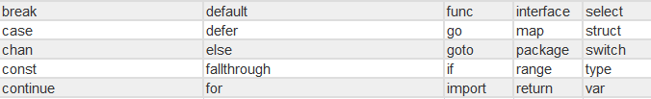
Go 语言的基础组成有以下几个部分
包声明
引入包
函数
变量
语句 & 表达式
注释
Go 程序可以由多个标记组成，可以是关键字，标识符，常量，字符串，符号等组成
下面列举了 Go 代码中会使用到的 25 个关键字或保留字
Notes:
执行 Go 程序:.go文件，go run main.go
Go 程序可以由多个标记组成，可以是关键字，标识符，常量，字符串，符号

Slide 9
Go 语言数据类型
1、布尔类型
布尔型的值只可以是常量 true 或者 false。一个简单的例子：
var b bool = true
2、数字类型(有符号数和无符号数eg.uint8(0 到 255),int8(-128 到 127))
3、字符串
4、派生类型
指针类型（Pointer）、数组类型、结构化类型(struct)、联合体类型 (union)、函数类型、切片类型、接口类型（interface）、Map 类型、Channel 类型
Notes:
Go语言的字符串的字节使用UTF-8编码标识Unicode文本

Slide 10
Go变量及常量
变量
由字母、数字、下划线组成，其中首个字母不能为数字
格式：var identifier type
常量：const
常量是一个简单值的标识符，在程序运行时，不会被修改的量。
常量中的数据类型只可以是布尔型、数字型（整数型、浮点型和复数）和字符串型
所有像 int、float、bool 和 string 这些基本类型都属于值类型
Notes:
//类型相同多个变量, 非全局变量
var vname1, vname2, vname3 type vname1, vname2, vname3 = v1, v2, v3
var vname1, vname2, vname3 = v1, v2, v3 //和python很像,不需要显示声明类型，自动推断
vname1, vname2, vname3 := v1, v2, v3 //出现在:=左侧的变量不应该是已经被声明过的，否则会导致编译错误
//类型不同多个变量, 全局变量, 局部变量不能使用这种方式
var (
vname1 v_type1
vname2 v_type2
)

Slide 11
Go 语言运算符
Go 语言内置的运算符有：
算术运算符(+、-、*、/、++、--)
关系运算符(==、!=、>=、<=、>、<)
逻辑运算符(&&、||、!)
位运算符(&、 |、^、<<、>>)
赋值运算符(=,+=,-=等)
其他运算符
Notes:
<<:左移n位就是乘以2的n次方(（A=60）A << 2 结果为 240 ，二进制为 1111 0000),
>>:右移n位就是除以2的n次方(（A=60）A >> 2 结果为 15 ，二进制为 0000 1111)

Slide 12
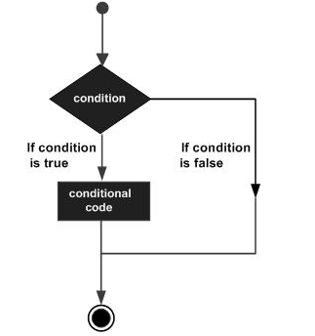
条件语句

Slide 13
Go 语言循环语句
for循环
嵌套循环
循环控制语句：break,continue,goto

Slide 14
Go 语言函数
func function_name( [parameter list] ) [return_types]{ 函数体 }
函数定义解析：
func：函数由 func 开始声明
function_name：函数名称，函数名和参数列表一起构成了函数签名。
parameter list]：参数列表，参数就像一个占位符，当函数被调用时，你可以将值传递给参数，这个值被称为实际参数。参数列表指定的是参数类型、顺序、及参数个数。参数是可选的，也就是说函数也可以不包含参数。
return_types：返回类型，函数返回一列值。return_types 是该列值的数据类型。有些功能不需要返回值，这种情况下 return_types 不是必须的。
函数体：函数定义的代码集合
Notes:
函数返回多个值

Slide 15
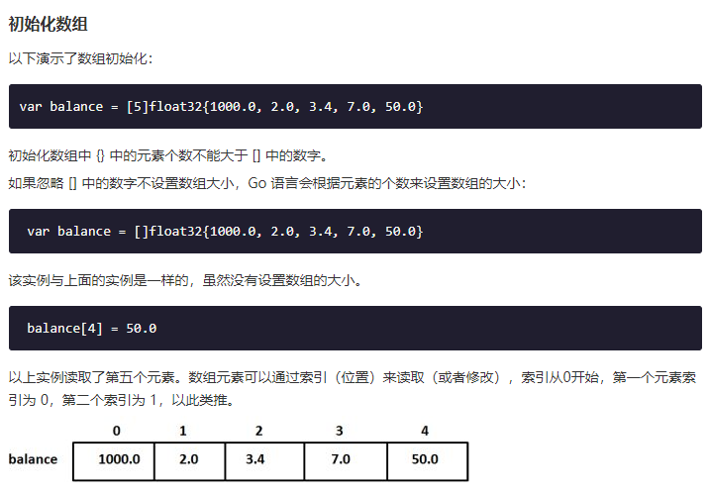
Go数组
Go 语言提供了数组类型的数据结构。
数组是具有相同唯一类型的一组已编号且长度固定的数据项序列，这种类型可以是任意的原始类型例如整形、字符串或者自定义类型
var variable_name [SIZE] variable_type

Slide 16
Go 语言指针
什么是指针
一个指针变量可以指向任何一个值的内存地址它指向那个值的内存地址。
类似于变量和常量，在使用指针前你需要声明指针。指针声明格式如下
var var_name *var-type
var-type 为指针类型，var_name 为指针变量名，* 号用于指定变量是作为一个指针。以下是有效的指针声明：
var ip *int /* 指向整型*/
var fp *float32 /* 指向浮点型 */
ptr==nil 判断是否为空指针

Slide 17
Go 语言结构体
type struct_variable_type struct {
member definition;
member definition;
... member definition;
}
1、访问结构体成员(如果要访问结构体成员，需要使用点号 (.) 操作符)
2、结构体作为函数参数
3、结构体指针

Slide 18
Go 语言切片(Slice)
1、Go 语言切片是对数组的抽象
2、Go 数组的长度不可改变，在特定场景中这样的集合就不太适用，Go中提供了一种灵活，功能强悍的内置类型切片("动态数组"),与数组相比切片的长度是不固定的，可以追加元素，在追加时可能使切片的容量增大
申明格式：var identifier []type或者
var slice1 []type = make([]type, len)
也可以简写为 slice1 := make([]type, len)
也可以指定切片的容量：make([]T, length, capacity)
切片属性计算：len,cap
3、切片截取

Slide 19
截取解析
//解析过程
slice := []int{0, 1, 2, 3, 4, 5, 6, 7, 8, 9}
s1 := slice[2:5]
s2 := s1[2:6:7]
https://note.youdao.com/ynoteshare1/index.html?id=6f737dd24a584ae8ff3997c2e27b6dc7&type=note

Slide 20
Go 语言范围(Range)
Go 语言中 range 关键字用于for循环中迭代数组(array)、切片(slice)、链表(channel)或集合(map)的元素。在数组和切片中它返回元素的索引值，在集合中返回 key-value 对的 key 值。
Notes:
eg

Slide 21
Go 语言Map(集合)
Map 是一种无序的键值对的集合。Map 最重要的一点是通过 key 来快速检索数据，key 类似于索引，指向数据的值。
Map 是一种集合，所以我们可以像迭代数组和切片那样迭代它。不过，Map 是无序的，我们无法决定它的返回顺序，这是因为 Map 是使用 hash 表来实现的。
/* 声明变量，默认 map 是 nil */
var map_variable map[key_data_type]value_data_type
/* 使用 make 函数 */
map_variable = make(map[key_data_type]value_data_type)
注：
如果不初始化 map，那么就会创建一个 nil map。nil map 不能用来存放键值对

Slide 22
Go 语言递归函数
递归，就是在运行的过程中调用自己。
但我们在使用递归时，开发者需要设置退出条件，否则递归将陷入无限循环中。
递归函数对于解决数学上的问题是非常有用的，就像计算阶乘，生成斐波那契数列等
Notes:
eg

Slide 23
Go 语言接口
Go 语言提供了另外一种数据类型即接口，它把所有的具有共性的方法定义在一起，任何其他类型只要实现了这些方法就是实现了这个接口。

Slide 24
Go 并发
Go 语言支持并发，我们只需要通过 go 关键字来开启 goroutine 即可。
goroutine 是轻量级线程，goroutine 的调度是由 Golang 运行时进行管理的
go 函数名( 参数列表 )

Slide 25
通道（channel）
不带缓冲区的(ch := make(chan int))
通道（channel）是用来传递数据的一个数据结构。
通道可用于两个 goroutine 之间通过传递一个指定类型的值来同步运行和通讯。操作符 <- 用于指定通道的方向，发送或接收。如果未指定方向，则为双向通道。
ch <- v // 把 v 发送到通道
ch v := <-ch // 从 ch 接收数据 // 并把值赋给 v
声明一个通道很简单，我们使用chan关键字即可，通道在使用前必须先创建： ch := make(chan int)
注意：默认情况下，通道是不带缓冲区的。发送端发送数据，同时必须又接收端相应的接收数据。

Slide 26
带缓冲的chan
通道缓冲区(ch := make(chan int, 100))
带缓冲区的通道允许发送端的数据发送和接收端的数据获取处于异步状态，就是说发送端发送的数据可以放在缓冲区里面，可以等待接收端去获取数据，而不是立刻需要接收端去获取数据。
不过由于缓冲区的大小是有限的，所以还是必须有接收端来接收数据的，否则缓冲区一满，数据发送端就无法再发送数据了
注意：如果通道不带缓冲，发送方会阻塞直到接收方从通道中接收了值。如果通道带缓冲，发送方则会阻塞直到发送的值被拷贝到缓冲区内；如果缓冲区已满，则意味着需要等待直到某个接收方获取到一个值。接收方在有值可以接收之前会一直阻塞。

Slide 27
Go 遍历通道与关闭通道
Go 通过 range 关键字来实现遍历读取到的数据，类似于与数组或切片。格式如下：
v, ok := <-ch
如果通道接收不到数据后 ok 就为 false，这时通道就可以使用 close() 函数来关闭。

Slide 28
Go 语言开发工具
1.vs code
2.goland
3. intellij idea

